Slide 1
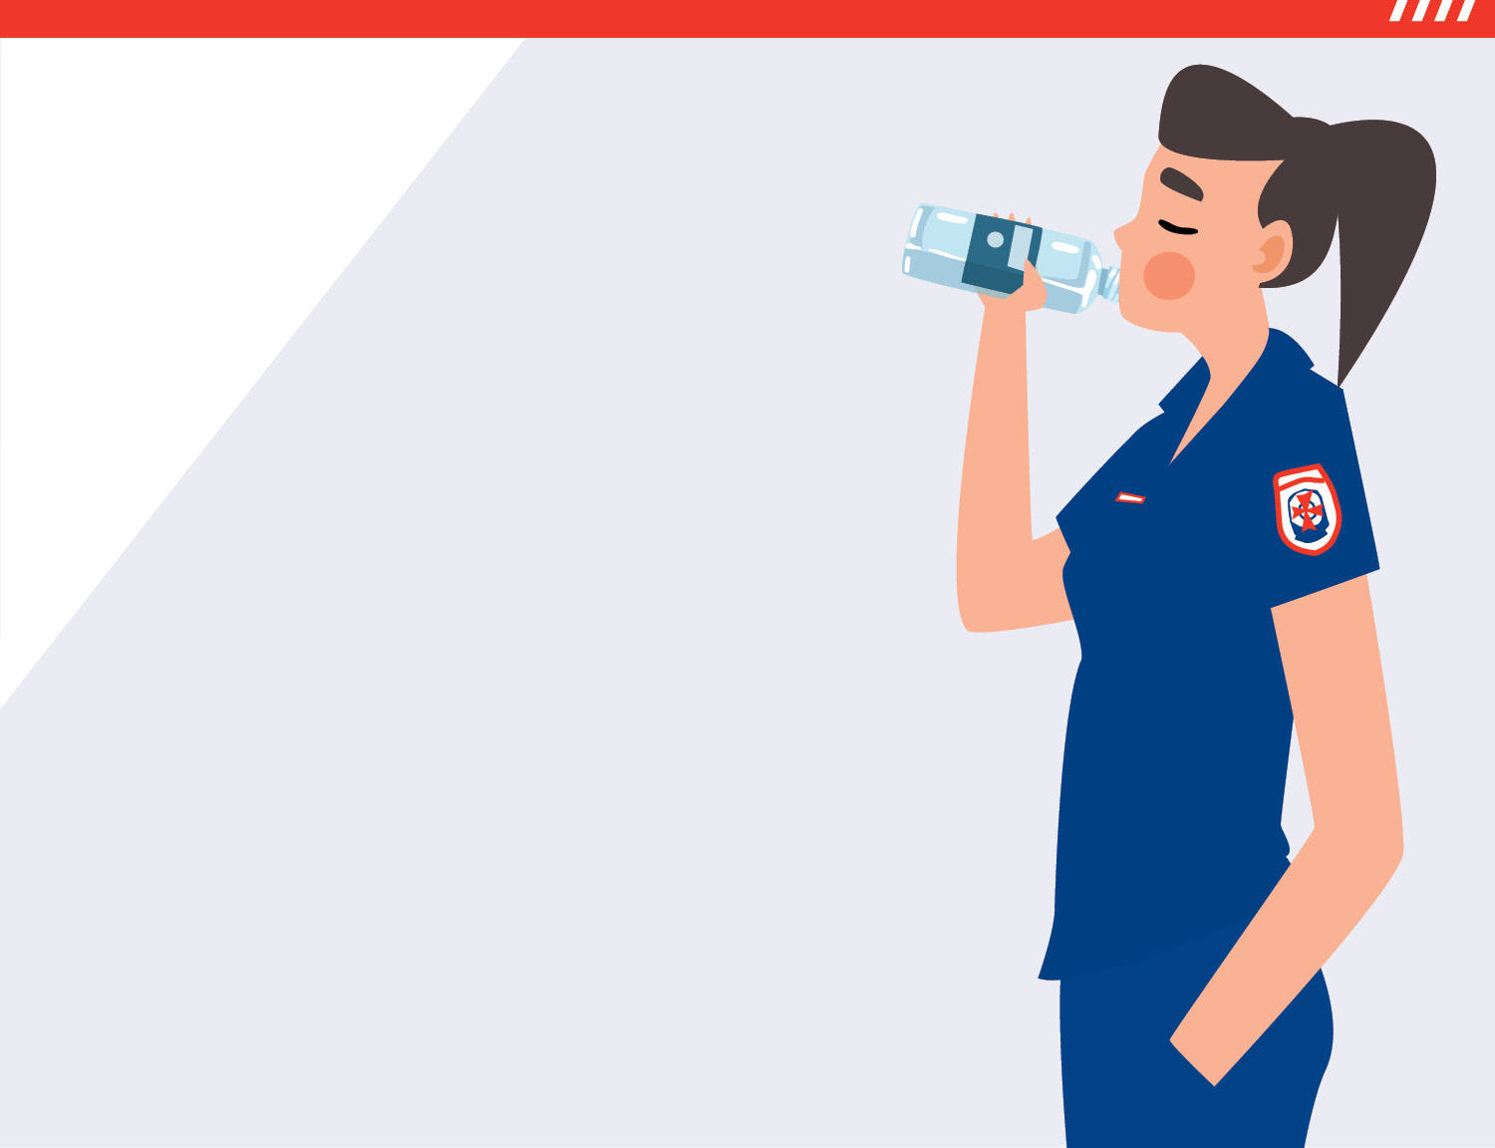
እጃምካ ግበር
ኣብ ክረምቲ በሊሕ ኩን
ኣብ’ዛ ክረምቲ ኣብ ጽሓይ ሃሉ፡ ኣብ ማይ፡ ወይ ኣብ ጽርግያ ኣብ ዛሕሊ ዘለዎ ኩኑን ጥንቅቕ በሉን።
#SUMMERDONERIGHT

Slide 2
ምስ ሙቐት ዝተሓሓዝ ሕማም
ሙቐት ነዚ ከምጽቕ ይኽእል:
ናይ ሙቐት ምሽምቓቕ
ድኻም ናይ ሙቐት
እዚ ድማ ንሂወት ናብ ዘስግእ ኩነታት ክመርሕ ይኽእል– ወቕዒ ሙቐት።
ወቕዒ ሙቐት ድማ ቀታሊ እዩ፡ እዚ ድማ ክሳብ
80%
ሙቐት ድማ ድሮ ናይ ዝኾነ ሕክምናዊ ኩነታት ከም ናይ ልቢ ሕማምን ሽኾርን ዘለዎ ሰብ ኩነታትቱ ከጋድዶ ይኽእል እዩ።
ናይ ሕማማት

Slide 3
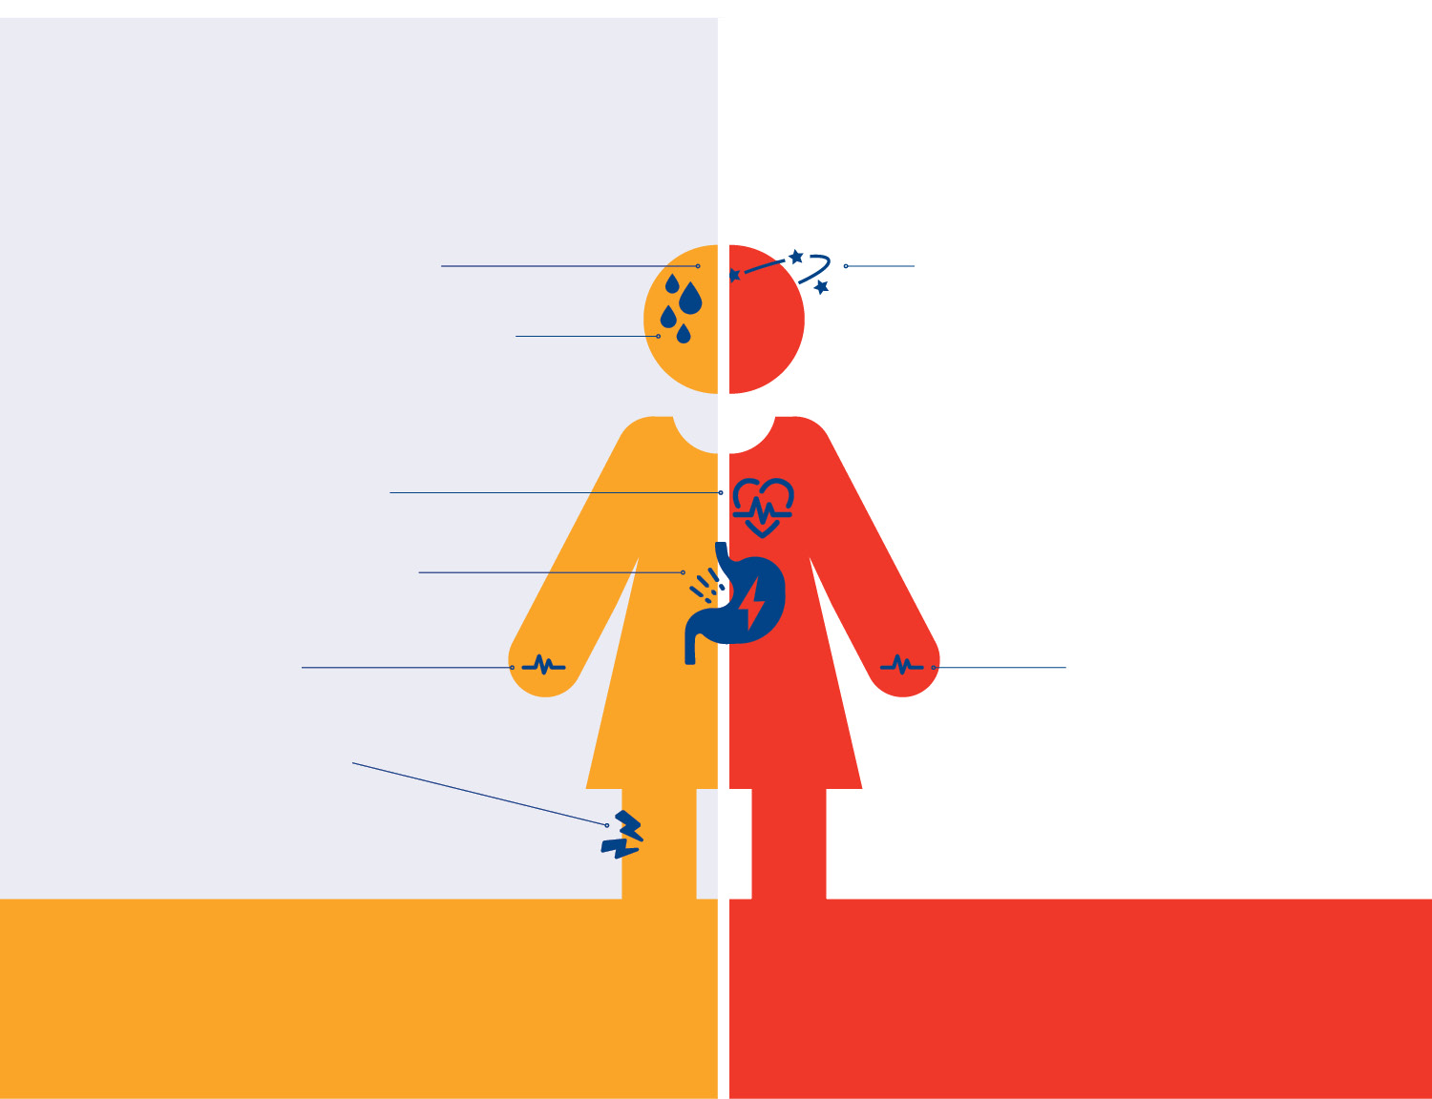
ድኻም ናይ ሙቐት
ወይ
ወቕዒ ሙቐት
ጽርውርውን ሕማም ርእስን
ምጽምላውን ወጅሃትን ምርሃጽን
ዝተደናገረን ሃለፍለፍ ዘብል ኩነተ ኣእምሮ
ምርሃጽ ደው ይብል
ወቕዒ/ምንፍርፋር
ቅልጡፍ ህርመት ልቢ
ዕግርግርን ተምላስን ሃለፍታን
ናይ ጭዋዳ ቅርጥማትን ድኻምን
ዉኖ ምጥፋእ
ን ወቕዒ ዝመስሉ ምልክታትን ምውዳቕን
ቅልጡፍ ሓያል ህርመት ልቢ
ወቕዒ ሙቐት ንሂወት ኣስጋኢ እዩ፡ ሰለስተ ዜሮ ጠውቑ (000)
እንታይ ትገበር፡ ኣብ ዝሑል ቦታ ተጋደም እንተድኣ ዘይ ኣምሊስካ ማይ ስተ።
ናብ ነርስ ድማ ኣብ 1300 60 60 24 ደውል።
እንታይ ትገበር፡ ቀጥታ ናብ ሰለስተ ዜሮ (000) ደውሉን ከምኡድማ ናይ ተቐባል ደውል ምኽሪ ተኸተሉ

Slide 4
ናይ’ዚ ክረምቲ ሙቐት ንምምካት ዘለው ነጥብታት

Slide 5
ነጥብታት ምምካት ሙቐት ኣብ’ዚ ክረምቲ
ጠሊልኩም ጽንሑ
ሙሉእ መዓልቲ ቀጻሊ ማይ ስተዩ
ዋላ’ውን ከይጸማእኩም ከለኹም ንሕብሪ ናይ ሽንትኹም ርኣዩ- ሃሳስ እንተኾይኑ እኹል ማይ ትሰትዩ ኣለኹም
ናብ ደገ እንተድኣ ወጺኹም ጎማ ናይ ማይ ሓዙ፡ ኣልኮል ድማ ብሓላፍነት ስተዩ
ሓኪምኩም ትወስድዎም ፈሰስቲ እንተድኣ ደሪትዎ፡ ኣብ እዋን ውዑይ ክሊማ ክንደይ ዝኣክል ክትሰትዩ ኣለኩም ኣረጋግጹ

Slide 6
ነጥብታት ምምካት ሙቐት ኣብ’ዚ ክረምቲ
ዛሕሊ ዓቅቡ
እንተድኣ ተኻኢሉ መዝሓሊ ኮንድሽነራትን ናይ ንፋስ ፋንን ተጠቐሙ ቆብዕን ናይ ጸሓይ ስክሪንን ብምውዳይ ገዛእ ርእስኹም ካብ ጸሓይ ሓልዉ ኣብ እዋን ዝወዓየ ክፋል ናይ መዓልቲ ምውጻእ ኣወግዱ
ጥሉል መደራረዚ ተጠቐሙ፡ ኣእጋርኩም ድማ ኣብ ዝሑል ማይ የእትዉዎን ዝሕል ዝበለ (ዝሑል ዘይኮነ) ማይ ጌርኩም ድማ ነብስኹም ተሓጸቡ
ጽዑቕ ንጥፈታት ከም ምውስዋስ፡ ምትዕርራይን ምኹስኳስን ኣወግዱ፡

Slide 7
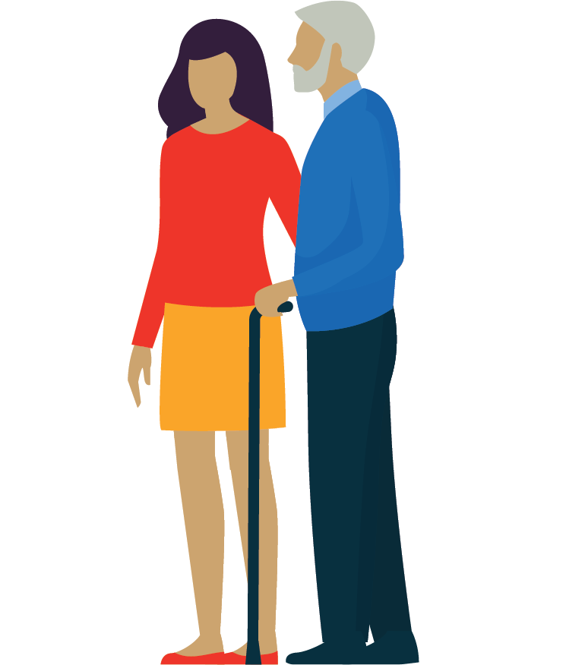
ነጥብታት ምምካት ሙቐት ኣብ’ዚ ክረምቲ
ንካልኦት ድማ ድሃይ ግበሩ
ንሽማግለታት፡ በይኖም ዝነብሩን ቆልዑን ሕክምናዊ ኩነታት ዘለዎም ሰባትን ኣስተብህሉሎም
ኣብ ኣዝዩ ሙቐት ዝገበረ መዓልቲ ድማ ደውሉሎም ወይ ድማ ሓንሳብ ብጽሕዎም
ብዙሕ ማይ ክሰትዩ ኣተባብዕዎም
ምስ ሙቐት ዝተኣሳሰር ሕማም እንተድኣ ኣስተብሂልኩም፡ ሕክምናዊ ሓገዝ ሕተቱ

Slide 8
ነጥብታት ምምካት ሙቐት ኣብ’ዚ ክረምቲ
ዉዑያት መካይን ክቐትላ ይኽእላ እየን
ቆሉዑ፡ ሽማግለታት፡ ወይ እንስሳታት ኣብ ዝተዓሸጋ መካይን ኣይትግደፉ፡ ረስኒ ኣብ ክልተ ደቒቕ ዕጽፊ ክድይብ ይኽእል እዩ።
ናይ ቆልዓ ኣካላዊ ሙቐት ድማ ሰለስተ ክሳብ ሓሙሽተ ዕጽፊ ብዝቐልጠፈ ካብ ናይ እኹል ሰብ ይድይብ።
ዋላ’ውን ኣብ ፎኪስ መዓልቲ፡ ሙቐት ውሽጢ ናይ ዝተዓሸገት መኪና 20 ክሳብ 30 ዲግሪ ንላዕሊ ካብ ናይ ደገ ሙቐት ክኸውን ይኽእል እዩ

Slide 9
ነጥብታት ምምካት ሙቐት ኣብ’ዚ ክረምቲ
ኣብ ጥቓ ማይ ጥንቅቕ በሉ
ቆልዑ ተኸታተሉ ከምኡድማ የዕርኽኩም ክሕምብሱን ኣብ ጥቓ ማይ ክኾኑ ከለዉን ኣስተብህሉሎም
ነቲ ኩነታትን ፍለጥዎን ዓቕምኹም ድማ ፍለጡ
ኣብ’ቲ ገምገም ባሕሪ ኣብ ሞንጎ እቶም ባንዴራታት ሓምብሱ
ሓደጋታት ናይ ከባቢ ማይ ፍለጥዎን በይንኹም ድማ ኣይትሓምብሱን

Slide 10
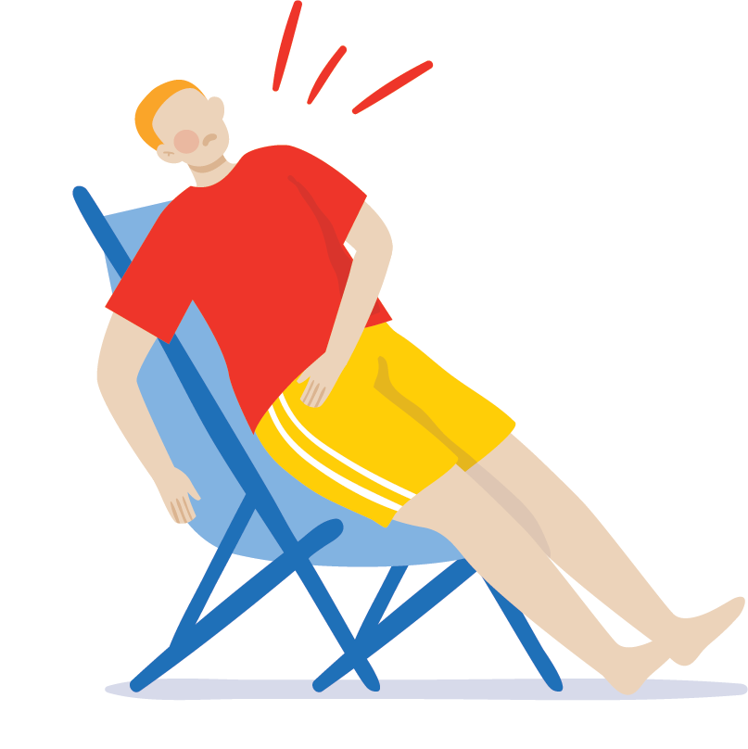
ዘክሩ ምምካት ሙቐት ኣብ’ዛ ክረምቲ ብ:
ጠሊልካ ምጽናሕን ብዙሕ ማይ ድማ ምስታይን
ዛሕሊ ዓቅቡ ከምኡድማ ገዛእ ርእስኹም ካብ ጸሓይ ሓልዉ
ሓገዝ ዘድልዮም ካልኦት ከኣ ርኣይዎም
ቆልዑን ሽማግለታትን ወይ እንስሳታት ገዛ ኣብ ዝተዓሸጋ መካይን ኣይትግደፉ
ኣብ ጥቓ ማይ ተጠንቀቑ
ወቕዒ ሙቐት ድማ ንሂወት ዘስግእ ህጹጽ ጉዳይ እዩ
ንስኹም ወይ ካልእ ሰብ ዝኾነ ጽልምትምት ዝብል ወይ ወቕዒ ዝመስል ምልክታት፡ ምውዳቕ እንተድኣ ኣጋጢሙኩም ወይ ዉኖ እንተድኣ ኣጥፊእኩም ቀጥታ ን ሰለስተ ዜሮ (000) ተወከሱ።
If ጽቡቕ እንተድኣ ዘይተሰሚዕኩም፡ ናብ’ዚ ኣብ ቴለፎን ዘሎ ነርስ ኣብ 1300 60 60 24 ወይ ንሓኪምኩም ወይ ናይ ቦታኹም ፋርማሲስት ደውሉ። ንዝያዳ ሓበሬታ ኣብ ሙቐት ድሕነትካ ምሕላው፡ ናብ’ዚ ብጽሑ betterhealth.vic.gov.au

Slide 11
እጃምካ ግበር
ኣብ ክረምቲ በሊሕ ኩን
ምስጋና ካብ ኣምቡላንስ ቪክቶርያ

